Slide 1
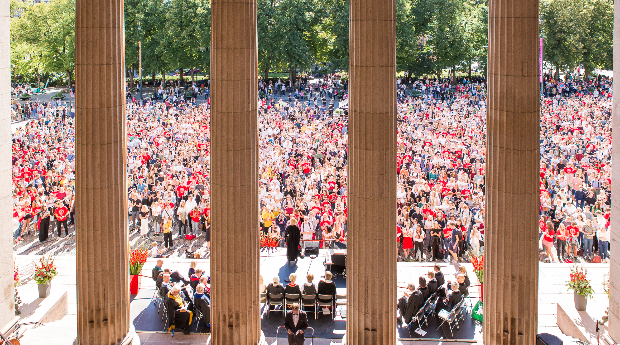
Refleksjonsstøtte til leder for planlegging av onboarding
Når du skal tilrettelegge for en god oppstart, kan det være nyttig å ha gjort seg noen refleksjoner og gjort noen avklaringer med de som skal støtte inn i prosessen. Her får du et støtteverktøy til dette arbeidet som supplement til nettsidene om onboarding.

Slide 2
Til refleksjon for leder som skal planlegge onboarding
Arbeidet
Hvilket formål har denne jobben og hvilke mål er viktig i organisasjonen?
Hva er rollens ansvarsområde, og hva er de største utfordringene?
Hvilke arbeidsoppgaver skal utføres og hvilke er særlig viktige å lykkes med? Hvilke resultater forventes på kortere eller lengre sikt?
Hva oppfattes som riktig kvalitet, og hva er tegn på at man lykkes i jobben?
Hva slags autonomi er tillagt rollen? Hva er rutinebelagt, hvilke ressurser kan disponeres?
Hvilke andre beslutningstagere må konsulteres og hvilke avgjørelser tas av andre eller i samråd med andre?
Hvilke dilemma og avveininger er innebygd i rollen og hvordan løses de?
Hvilke systemer, programmer og verktøy anvendes i arbeidet?
Arbeidets kontekst
Hvordan er rollen plassert i organisasjonen? Hvem rapporteres det til? Hvem er nærmeste leder?
Hvilke ledergrupper inngår lederen i, og hva er forventninger til rollen der?
Hvilke interessenter er knyttet til rollen? Hva er deres viktigste behov og ønsker for rollen? Hvilken grad av overlapp, uenighet og spenninger er det mellom dem? Hvilke utfordringer gir dette for rolleinnehaveren?
I hvor stor grad skal man samarbeide med andre? Hvilke avhengigheter er tilknyttet rollen? Hvordan skal koordinering foregå?
Hvem samarbeider man med og hva kjennetegner dem (kompetansenivå, arbeidsstil, personlighet, åpenhet)?
Hva slags karriereutvikling, endringer i arbeidsoppgaver, organisering og lignende forventes?
Hvordan setter du den nyansatte inn i organisasjonen og enhetens kultur og struktur?
Hvilken lederstil og forventninger har nærmeste overordnede?

Slide 3
Roller onboarding
Nyansatt
Leder
Nøkkelpersoner
HR/Personal
Avdeling for personalstøtte
Bruker av onboarding
Sette seg inn i oppstarts plan og gjennomføre aktiviteter
Delta på opplæring, møter etc.
Delta i dialog og avklaringer rundt rolle og arbeid.
Ansvarlig for onboarding
Forberede onboarding og sørger for:
Oppstartsplan
Onboardingssamtaler (mål, roller, forventninger)
Involvere nøkkelspersoner
Opplæringsopplegg
.
Støtter i onboarding
Følge opp nyansatt i henholdt til avtale med leder
Fadder
Kolleger
Støtte og veilede
Veileder i onboarding
Lokal HR bidrar med avklaringer og støtte dersom leder har spørsmål om onboardingen
(EA og USIT har lokal HR, AP er lokal HR for resten av LOS)
Eier av onboardingsprosessen
Ansvar for tilrettelegging av onboardingsmateriale og prosess samt kontinuerlig evaluering og måling

Slide 4
Refleksjons- og avklaringsspørsmål med nøkkelpersoner
På hvilke områder ønsker du å være sparringspartner med vedkommende?
Hvilke særlige viktige erfaringer har du som personen vil dra nytte av?
Hvilke fora, arenaer eller enheter kan du introdusere vedkommende for?
Hva skal formålet/utbyttet være av det?
Hva er viktig i ditt bidrag for å hjelpe vedkommende til å bli kjent og forstå organisasjonen?
Hva kan du sette av tid, og hvor lenge?
Hva kan du ikke bidra med, eller sette av tid til?
Hvilke andre personer tenker du umiddelbart den nyansatte kan ha fordel av å ha kontakt med?

Slide 5
2. Din nyansattes læringsbehov – 1/2
For å få en best mulig onboarding er det viktig å tenke gjennom den nyansattes behov og lage et opplegg som passer for dem. Nyansatte er rekruttert for den kompetanse og erfaring de har, men det er ofte de har opplæringsbehov enten knyttet til organisasjonen, fagfeltet, eller systemer.
Det er viktig med løpende dialog med den nyansatte når hen er på plass og tilpasse opplegget underveis, men noen overordnede spørsmål som kan være nyttige å stille seg i planlegging av opplæring kan være:
Er din nyansatt internt eller eksternt rekruttert?
I hvilken grad har din nyansatte erfaring med lignende rolle?
I hvilken grad har din nyansatte erfaring fra sektoren eller med systemene våre?
Det anbefales å ta en titt på UiO sine oversikter over kurs. Det kan være aktuelt å melde vedkommende på relevante kurs før oppstart.

Slide 6
2. Din nyansattes læringsbehov – 2/2
Læringsbehov nyansatte
Læringsbehov nyansatte ledere
Hvilke områder har den nyansatte lederen behov for å lære om?
Hvilke områder har den nyansatte behov for å lære om?
Rollens fag oppgaver
Rollens hoved
oppgave 1
Rollens hoved
oppgave 2
Personal-ledelse
Annet?
Arbeids-prosesser
Styrings-prinsipper
Annet?
Økonomi
Fag-systemer
Prosesser
Arbeids-metoder
Fag-systemer

Slide 7
3. Oversikt over samarbeidsrelasjoner 1/2
Saksbehandling i organer
Fagområde x, samarbeidspartnere
Skal gi et oversiktsbilde over relasjoner og forbindelser knyttet stillingen.
Leder lager en grovskisse før oppstart
Lages i samarbeid mellom den nyansatte og leder
Arbeid i leder-gruppen
Sosial støtte, rutiner og systemer
Kultur og organisa-sjonsinnsikt
Område
x

Slide 8
Samarbeidsrelasjoner – 2/2
Avdeling/ Nettverk/ organ | Navn | Rolle | Hvorfor møte | Tema | Dato | Kommentarer

